Slide 1
Медиация в школе или

Slide 2
Медиация в праве
одна из технологий альтернативного урегулирования споров с участием третьей нейтральной, беспристрастной, не заинтересованной в данном конфликте стороны — медиатора

Slide 3
Школьная медиация
- это собирательное понятие, применимое ко всему разнообразию вариантов общения детей, подростков и молодежи, как между собой, так и с представителями других возрастных групп.

Slide 4
Столкновения между социальными единицами: ученик- ученик, либо ученик- учитель.

Slide 5
Медиатором может быть не только психолог, но и, например, ученики старших классов.

Slide 6
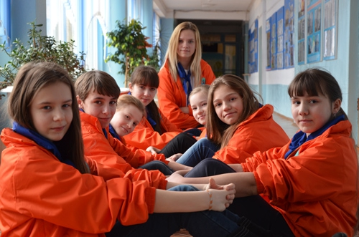
Медиация в школе – это не только служба по решению споров и конфликтов, но и обучающая структура.

Slide 7
Благодаря активно работающей медиативной школьной структуре снижается процент асоциальных проявлений среди учеников.

Slide 8
Одним из основных преимуществ обучения медиации является возможность создания благоприятной и здоровой обстановки в коллективе благодаря выявлению и учету интересов каждого отдельного члена коллектива.

Slide 9
Овладение психологом, либо педагогом такого способа общение ведет к снижению агрессии, способствует сохранению профессиональной компетентности работника школы, а так же избавляет от профессионального выгорания.

Slide 10
Спасибо за внимание!

